Slide 1
Дифференциация
звуков Ж – Ш
Составила:
Стенникова НГ
Учитель-логопед
МАОУ «СОШ№4»
ГО Верхняя Пышма
Свердловской обл.

Slide 6
Бежит между ёлками Живой клубок с иголками…

Slide 7
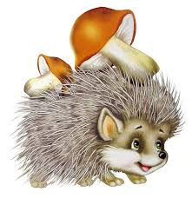

Slide 9
жар – шар
ужи – уши
жить – шить
шутка - жутко

Slide 10
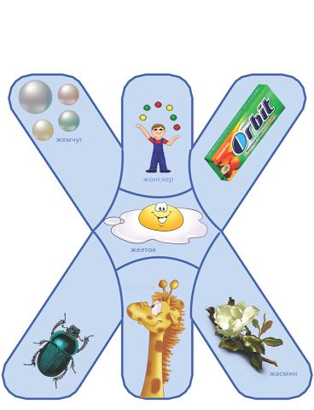
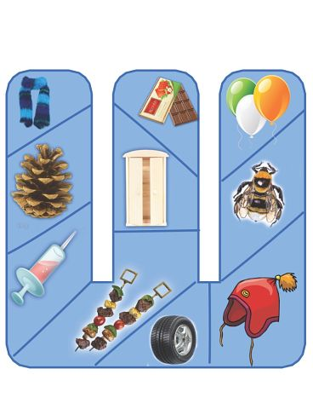

Slide 12
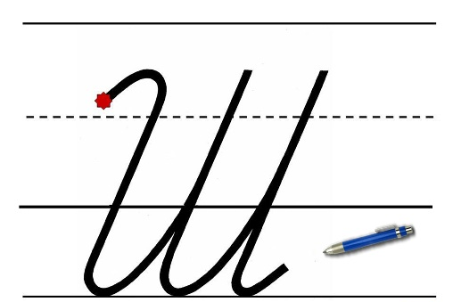

Slide 14
ЖИ – ШИ пиши с И

Slide 15
Жить – Родине служить.
Родина краше солнца, дороже золота.
Нет ничего на свете краше, чем Родина наша.
На чужой стороне и весна не красна.
Тот герой – кто за Родину горой.
Не живи как хочется, а живи как надо.

Slide 16
